Slide 1
Модернизация системы сбора данных на установке Троицк ню масс

Slide 2
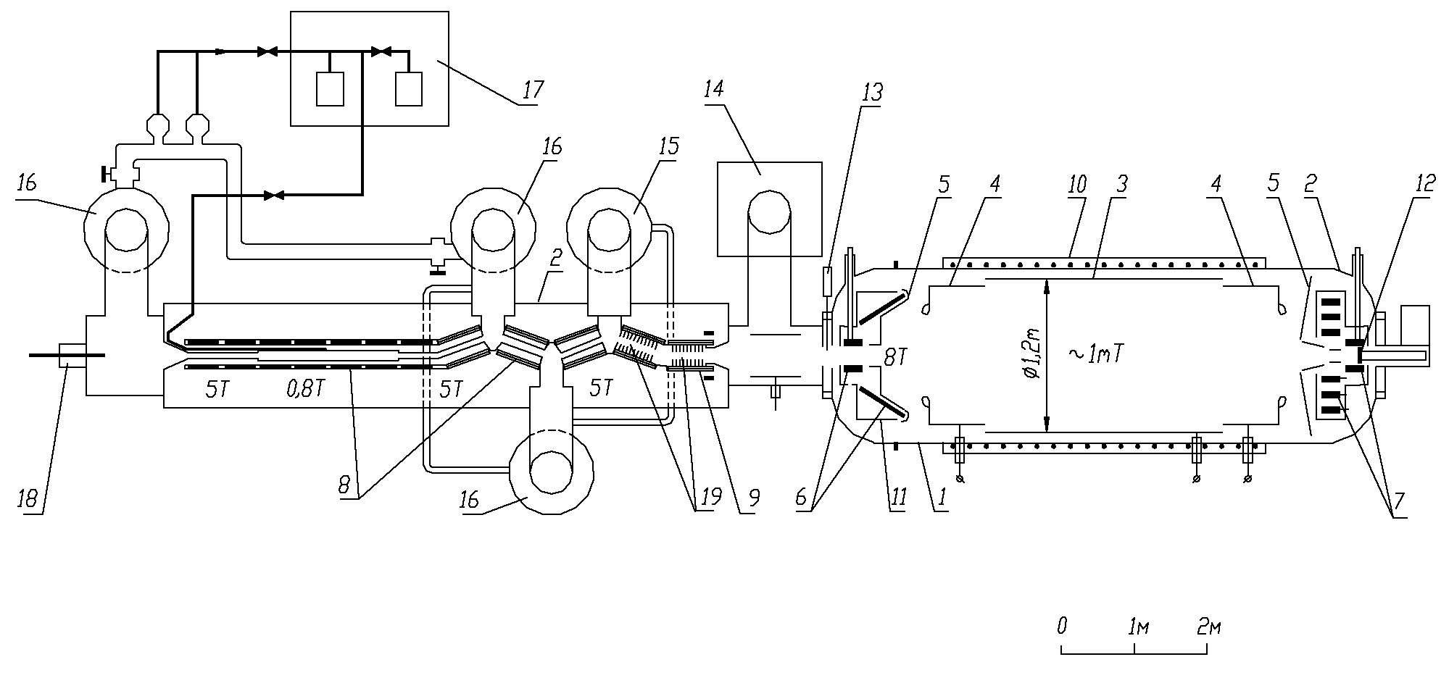
Описание установки
Установка Троицк ню масс работает с 1985 года, предназначена для набора спектров для прямого измерения массы нейтрино.
Установка состоит из интегрального электростатического спектрометра с магнитной адиабатической коллимацией, безоконного источника электронов с молекулярным тритием в газообразном состоянии, вакуумной системы откачки, криогенной системы для обеспечения работы сверхпроводящих соленоидов спектрометра и источника, высоковольтной системы.
Для набора спектра, необходимо пошагово увеличивая напряжение задерживающего потенциала, проводить набор событий.

Slide 3
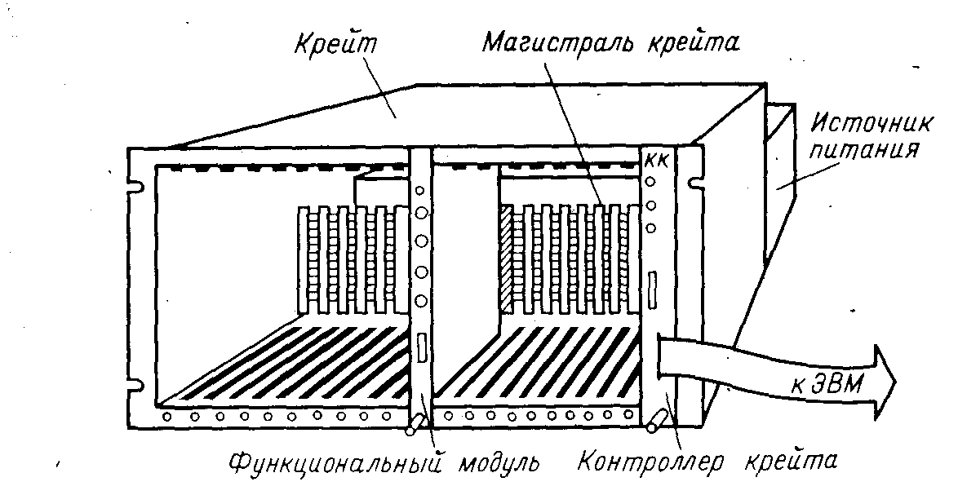
Крейт КАМАК

Slide 4
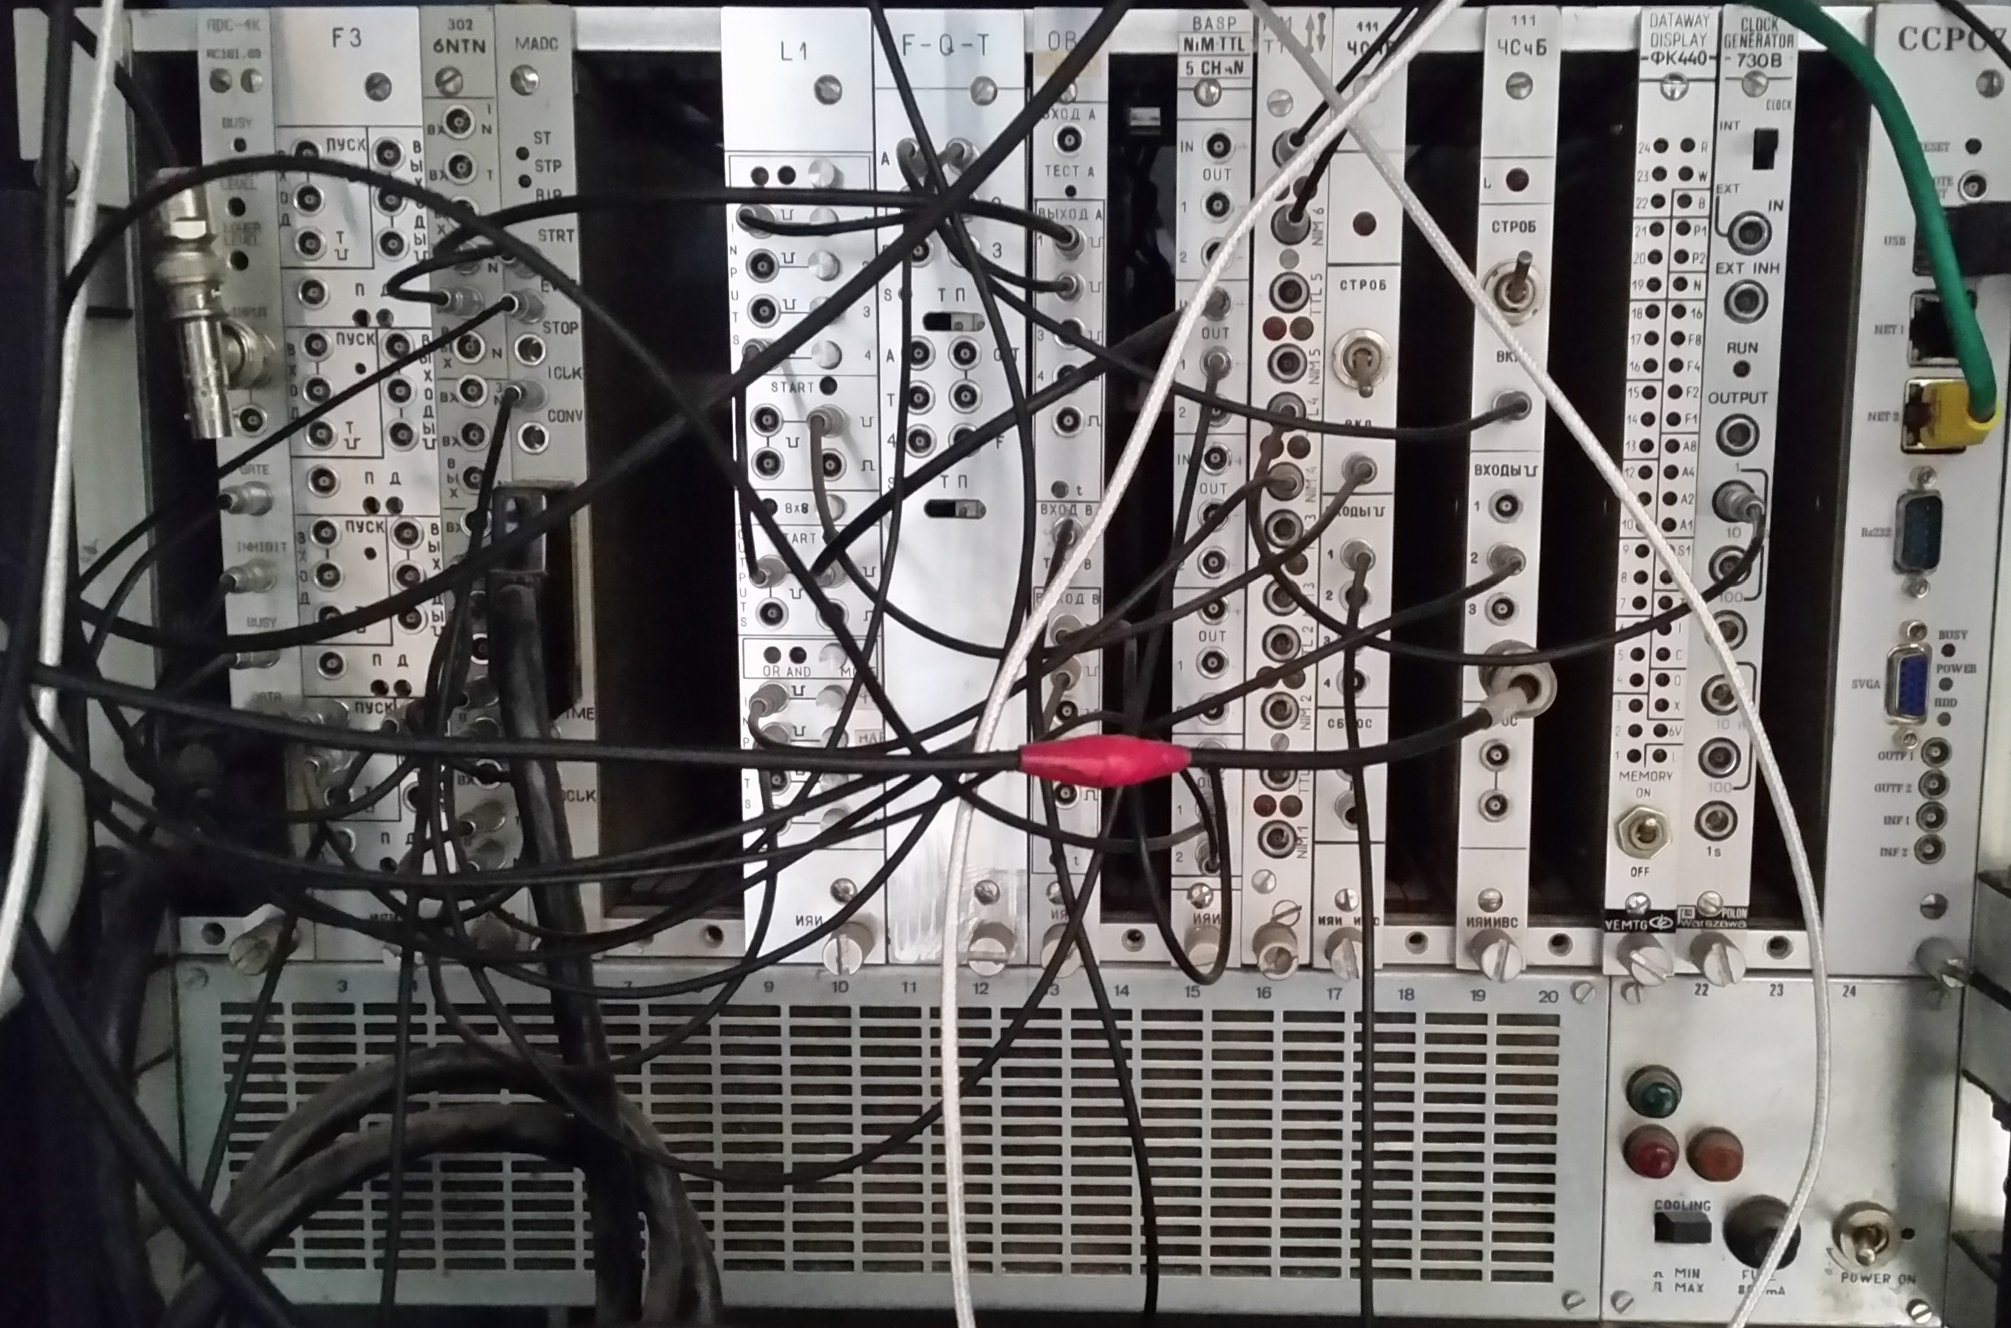
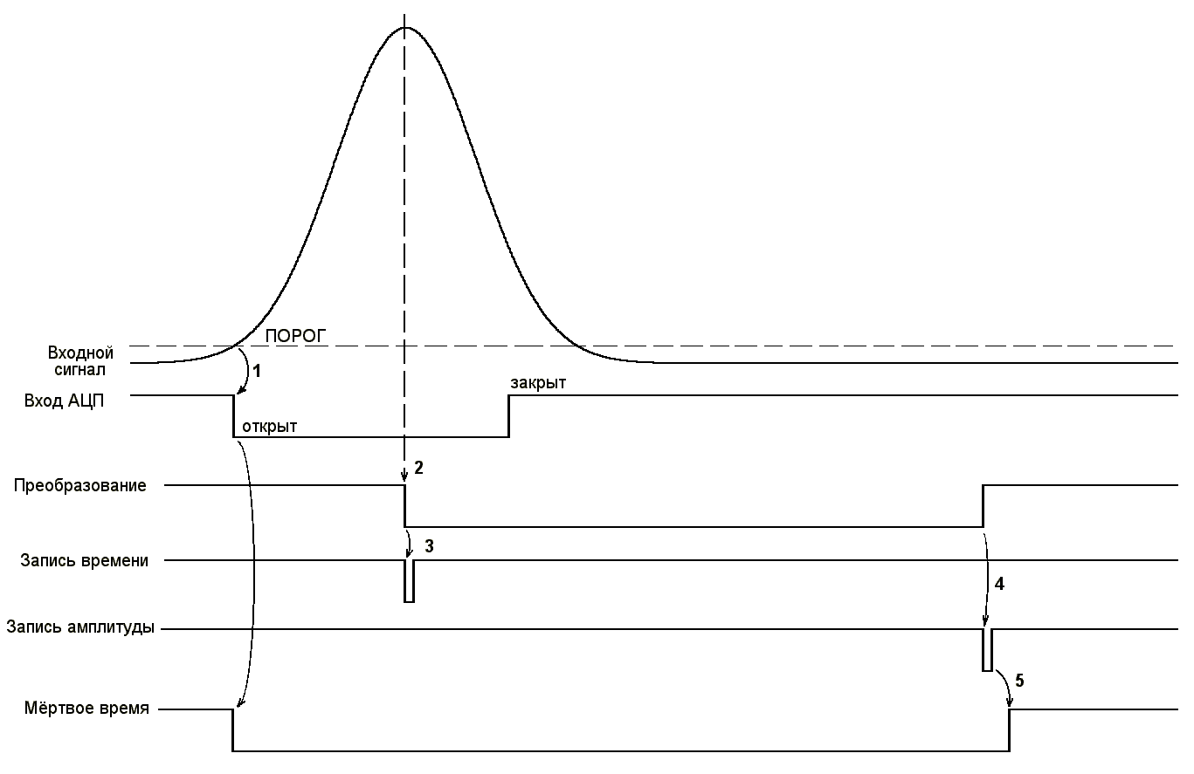
Оцифровка сигналов с детектора
Сбор точки происходит аппаратно
Мертвое время — 6 мкс
Время на оцифровку сигнала — 3.91 мкс
Цикл записи данных в АЦП длится 100 нс.
АЦП и модуль памяти работают по внешней шине, что позволяет обойти ограничения стандарта КАМАК и работать с быстродействием, недостижимым на индустриальных стандартах

Slide 5
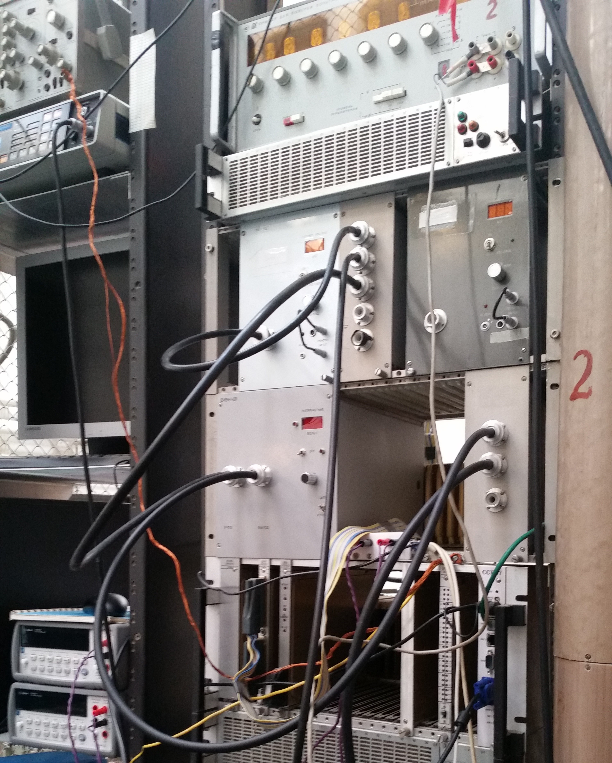
Контроль высокого напряжения
Установка напряжения смещения осуществляется с помощью блоков с модулями ввода-вывода ICP CON I-7021P.
Установка основного напряжения осуществляется через ЦАП В1-13 POLON 350 с помощью крейта КАМАК по нестандартному протоколу.
Напряжение считывается с помощью вольтметров, подключенных к делителям. Программа, сосуществующая мониторинг работает на компьютере стойки высокого напряжения.

Slide 6
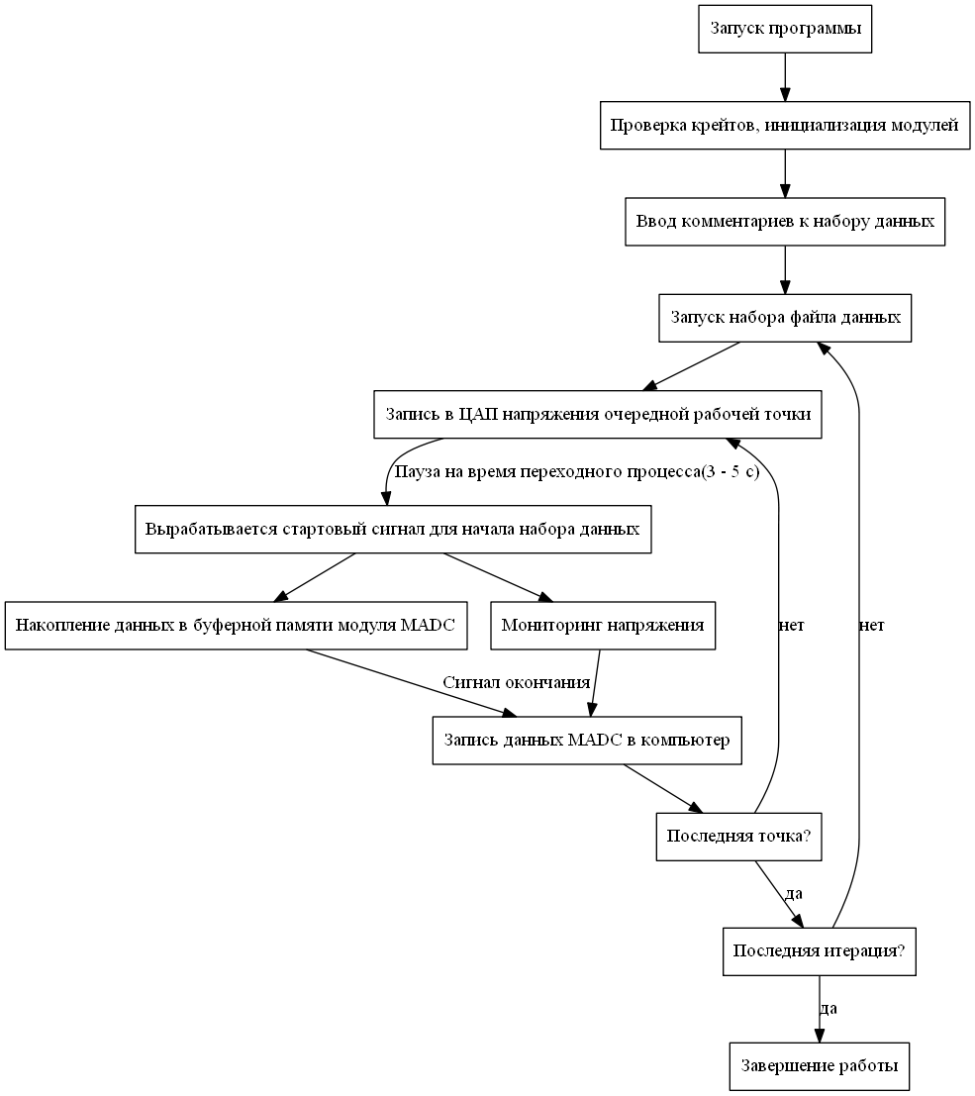
Старая система сбора
Написана Задорожным С. В. в 1998 году на языке Pascal.
Система построена на двух крейтах CAMAC под управлением компьютера Dell Omniplex 466.
Система управляет высоким напряжением и детектором, позволяя проводить автоматизированный набор спектров.

Slide 7
Мотивация
Зависимость от конкретных устаревших аппаратных средств.
Трудность в поддержке комплекса.
Затрудненность предварительной обработки результатов набора в режиме реального времени.
Переход на новую систему хранения и доступа к экспериментальным данным.

Slide 8
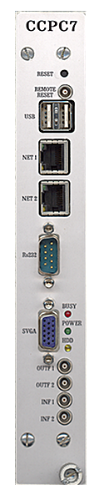
Новая система сбора
Построена на основе крейт контроллеров CCPC7.
Использование CCPC7 позволяет инкапсулировать функции в отдельных модулях.
Система состоит из 4 модулей:
  OnlineClient – пользовательский интерфейс для управления процессом набора.
  CounterServer – модуль, предоставляющий интерфейс взаимодействия с крейтом, управляющим счетчиком.
  HVSever – модуль, предоставляющий интерфейс взаимодействия с крейтом, управляющим счетчиком.
  DataVisualizer – программа для визуализации и предварительной обработки данных.
Общение между модулями происходит по ethernet.

Slide 9
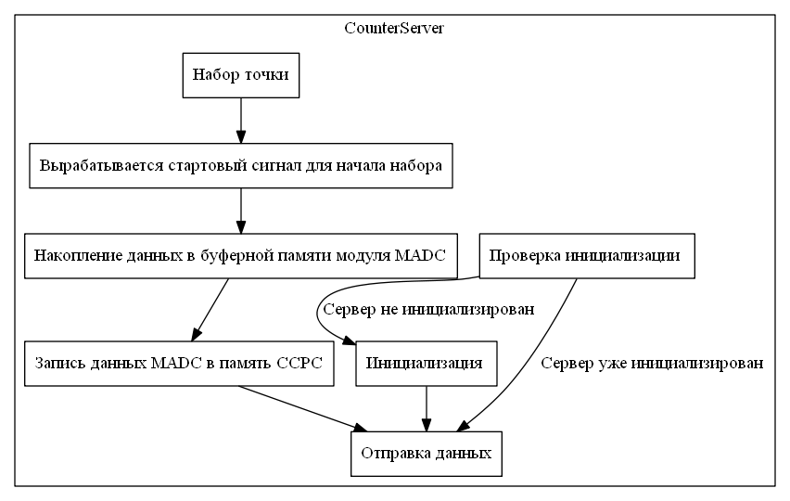
Модуль CounterServer

Slide 10
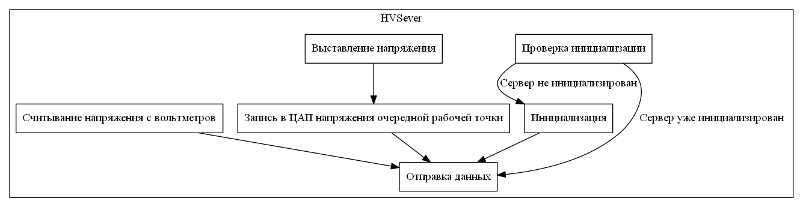
Модуль HVServer

Slide 11
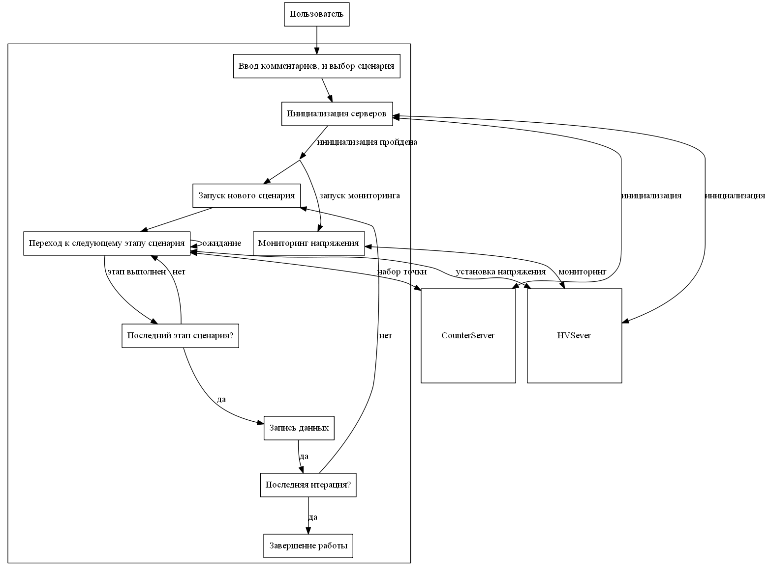
Модуль CounterServer

Slide 12
Формат хранения и протокол общения между модулями
└── test_session
├── GeneratorTest
│ └── 0(20150813180542)
│ ├── meta
│ ├── p0(10s)(HV1=20)
│ ├── p1(10s)(HV1=80)
│ ├── p2(5s)(HV1=100)
│ ├── scenario
│ └── voltage
└── VirtualTest
└── 0(20150828113455)
├── meta
├── p0(5s)(HV1=20)
├── p1(5s)(HV1=40)
├── scenario
└── voltage
Для хранения данных и общения между модулями используется протокол dataforge-envelope
#!<бинарный заголовок>!#
{
"binary_size": "4942",
"date": "2015.08.13",
"end_time": "18:05:57.702",
"external_meta": {
"HV1_value": "20",
"HV2_value": "-1",
"acquisition_time": "10",
"point_index": "0"
},
"format_description": "https://drive.google.com/open?id=1xh_SF1k2F0leS-8apDR37x7-4b-YrQMlXkL4PMH-YxM",
"programm_revision": "1.18f555e",
"reply_type": "aquired_point",
"start_time": "18:05:47.620",
"status": "ok",
"time_coeff": 50,
"total_events": "706",
"type": "reply"
}
<бинарные данные>

Slide 13
Планы
Тестирование системы на реальном запуске.
Интеграция в систему управления экспериментом Троицк ню масс.

Slide 14
Спасибо за внимание!

